Slide 1
Армавирский филиал ГБУ КК «Центр диагностики и консультирования» Нейропсихологическое развитие и коррекция в условиях семьи
Педагог-психолог, учитель-логопед
Иващенко Оксана Сергеевна
Учитель-логопед Ларина Ирина Владимировна
Учитель-дефектолог Мишина Елена Константиновна

Slide 2
Чтобы раскрыть потенциал ребенка и получить хороший результат как с точки зрения общего развития, так и подготовки к школе, важно выбрать правильный подход. Мы должны понимать, чем, когда и в какой последовательности стоит заниматься с ребенком.

Slide 3
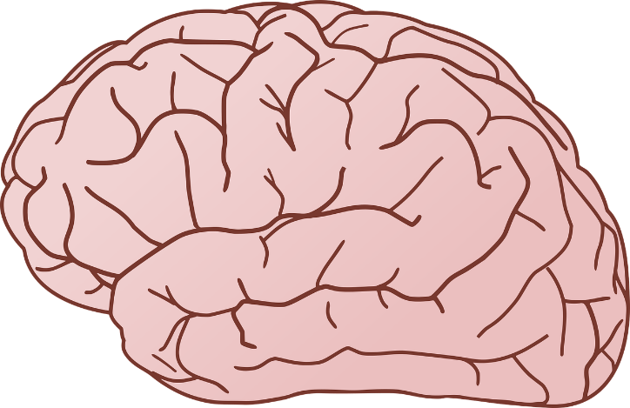
Чтобы понимать, как развивать ребёнка с точки зрения нейропсихологического подхода, давайте обратимся к физиологии.
Мозг ребёнка развивается по следующим принципам:
Снизу-вверх
Сзади-наперёд
Справа-налево

Slide 4
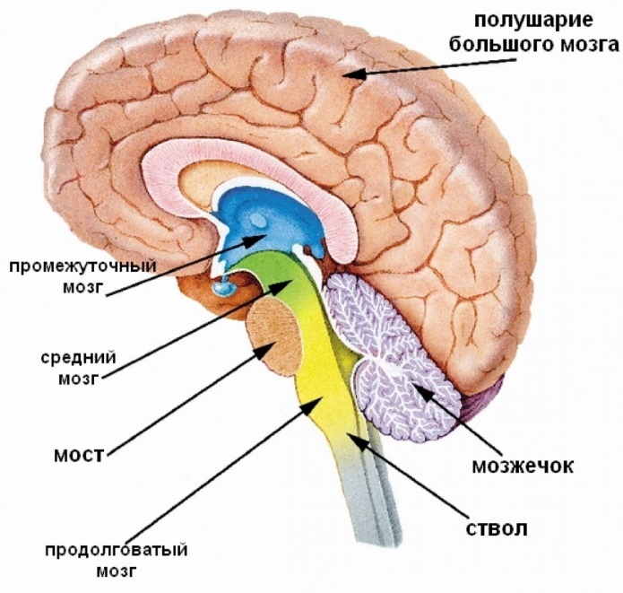
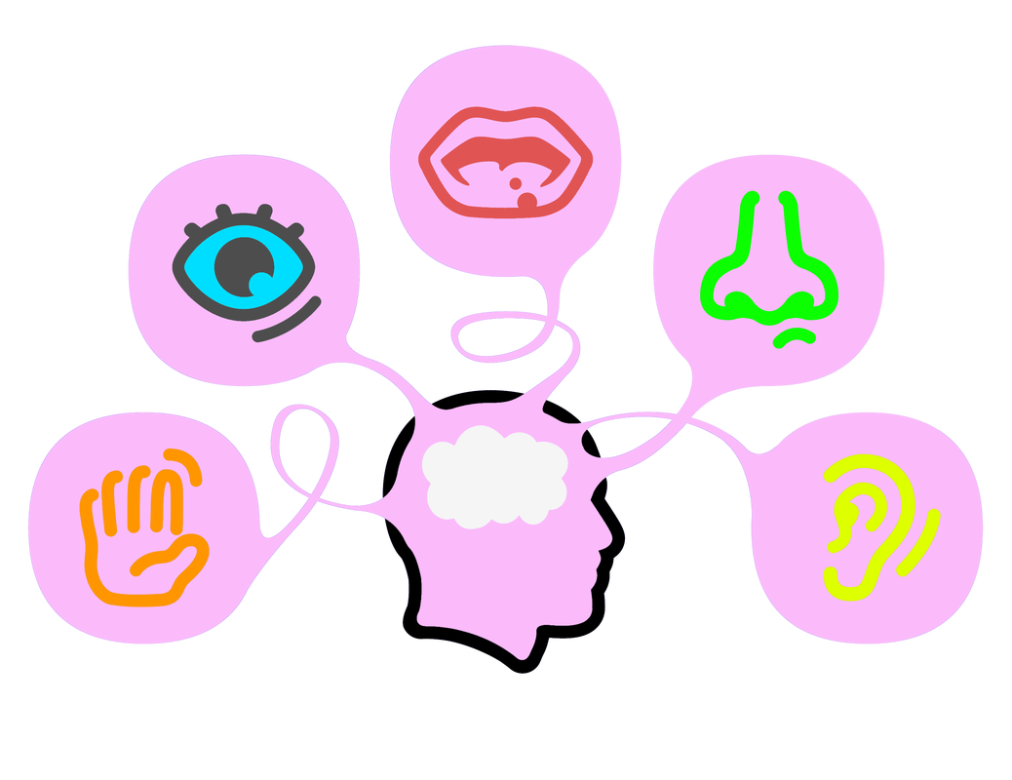
Вектор «Снизу-вверх»
Развитие от стволовых и подкорковых образований к коре головного мозга.
Глубинные структуры мозга на 80 % созревают во время беременности и родов и дозревают в раннем возрасте.
Кора больших полушарий головного мозга составляет менее 10% от его массы, но содержит около 70% всех нейронов. Это делает ее одной из самых сложных структуру в человеческом теле.
Глубинные структуры мозга:
- Дыхание
Пищеварение;
Кровообращение;
Энергия (тонус, бодрствование)
Кора головного мозга:
-обработка поступающей информации;
- управление движениями;
-познавательная деятельность (память, внимание, мышление, речь);
- регуляция эмоций и поведения.

Slide 5
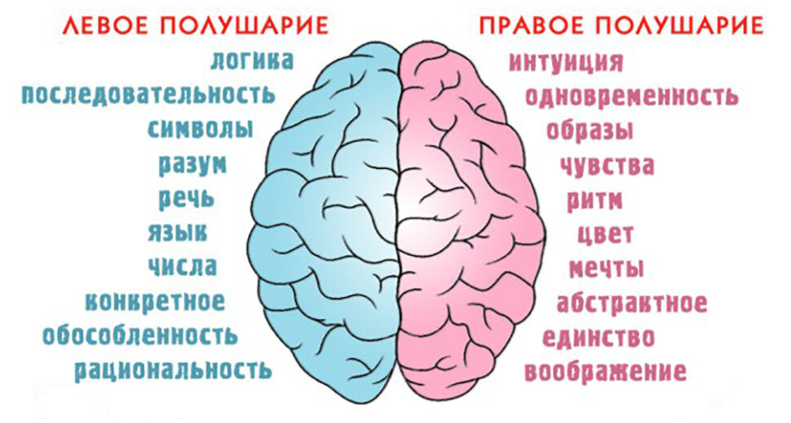
Вектор «Справа-налево»
(от правого полушария к левому)
В дошкольном возрасте важно:
познать реальный мир через органы чувств;
уделять внимание творчеству.
Для развития межполушарного взаимодействия в возрасте с 3 до 7 лет детям полезно:
кататься на двухколесных велосипедах,
плавать,
заниматься спортом,
танцами,
лазать по лестнице.

Slide 6
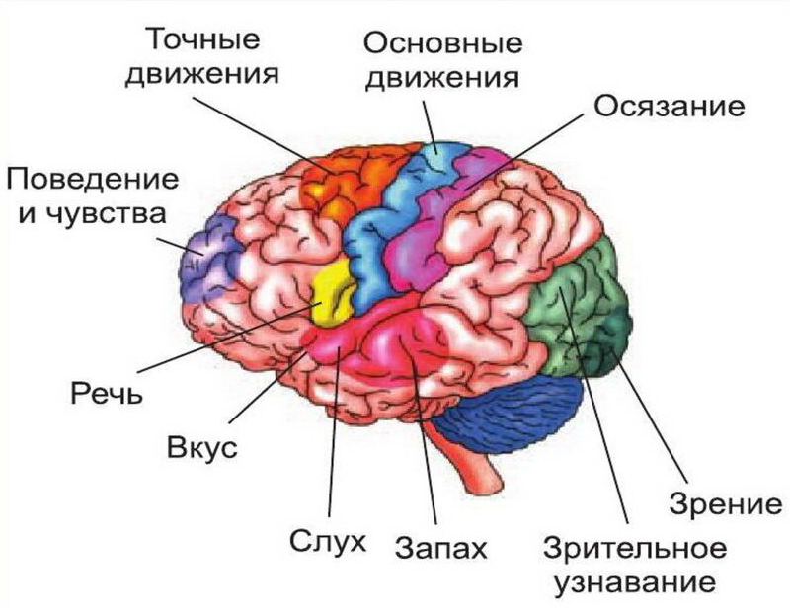
Вектор «Сзади – наперед»
(от задних отделов мозга к передним)
Чем младше ребёнок, тем больше наглядности мы используем;
В дошкольном возрасте ведущий вид деятельности – игра. Поэтому развиваем ребёнка именно через игру, на его интересе.
Развитие происходит от затылочных зон мозга, отвечающие за зрительное восприятие, к лобным долям, отвечающим за контроль, поведение, логическое мышление.

Slide 7
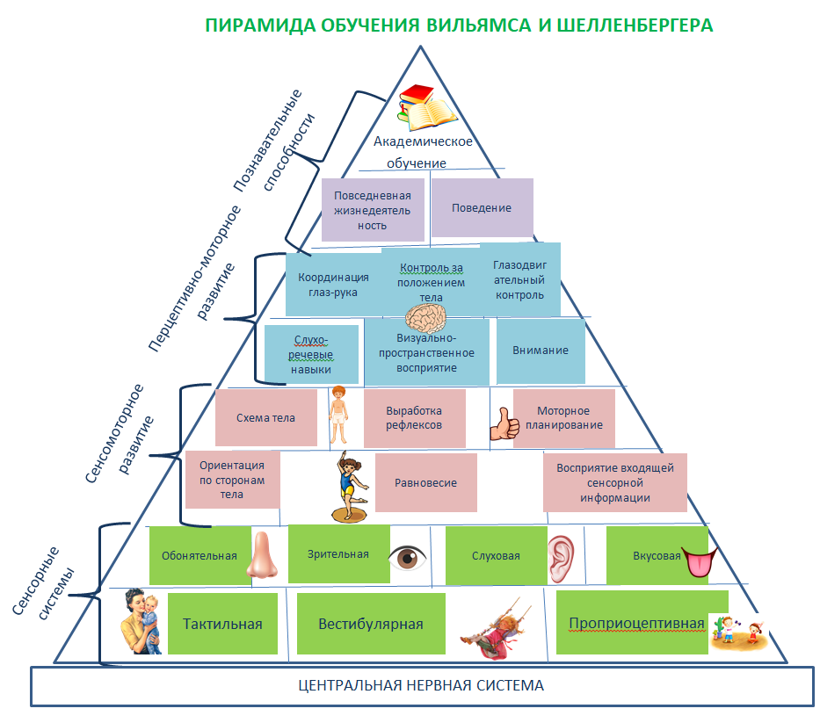
Пирамида обучения Вильямса и Шелленбергера отражает значимость сенсорных стимулов для усвоения академических сведений.
В основе пирамиды заложено состояние центральной нервной системы ребёнка, как фундамент для дальнейшего развития
Данная пирамида обучения наглядно показывает значение физического развития ребенка для овладения чтением, письмом, счётными операциями.
Без пропущенных, не проработанных нижних блоков пирамиды не будет успешного академического обучения. Только тогда, когда у ребенка правильно функционируют сенсорные системы, когда развиты координационные способности, физические качества и навыки, только тогда он сможет контролировать свои эмоции и поведение, быть уверенным в управлении своими движениями и быть успешным в овладении и применении учебных навыков.

Slide 8
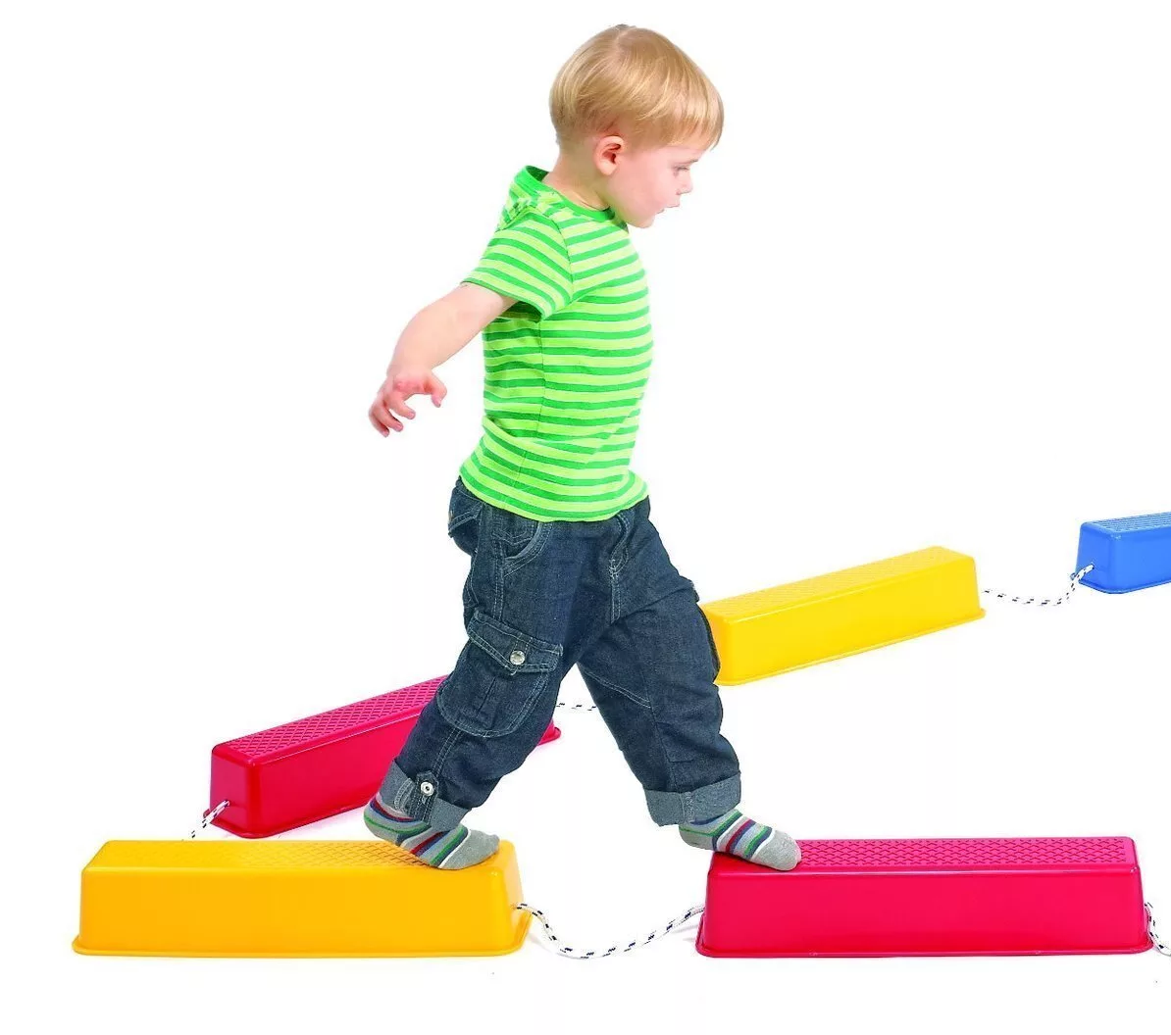
Развитие крупной моторики
спорт;
ЛФК;
регулярные подвижные игры на детской площадке;
каждодневная зарядка;
занятия на турниках; танцы.
Умеет ли ребенок:
прыгать на одной ноге,
ходить по веревочке,
-удерживать равновесие,
подтягиваться,
висеть на турнике.
Может ли он спокойно сидеть на стуле или постоянно ерзает?

Slide 9
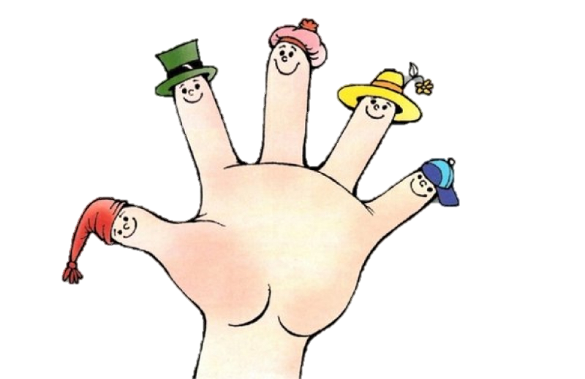
Развитие мелкой моторики и моторного планирования
Развитие
мелкой моторики:
- нанизывание бусин, лепка пластилином,
пальчиковая гимнастика,
книги с наклейками. -игры с мозаикой, - раскладывать изюм на булочку во время готовки с мамой,
крутить волчок.
Развитие моторного планирования:
-шнуровка,
-верёвочные фокусы,
-завязывание бантика,
- теневой театр рук,
плетение косичек,
-застёгивание замочков,
закручиваниие банок,
застегивание пуговиц.
Развитие графомоторных навыков:
-штриховка,
-рисование, обведение по контуру;
графические диктанты;
правильный захват карандаша.

Slide 10
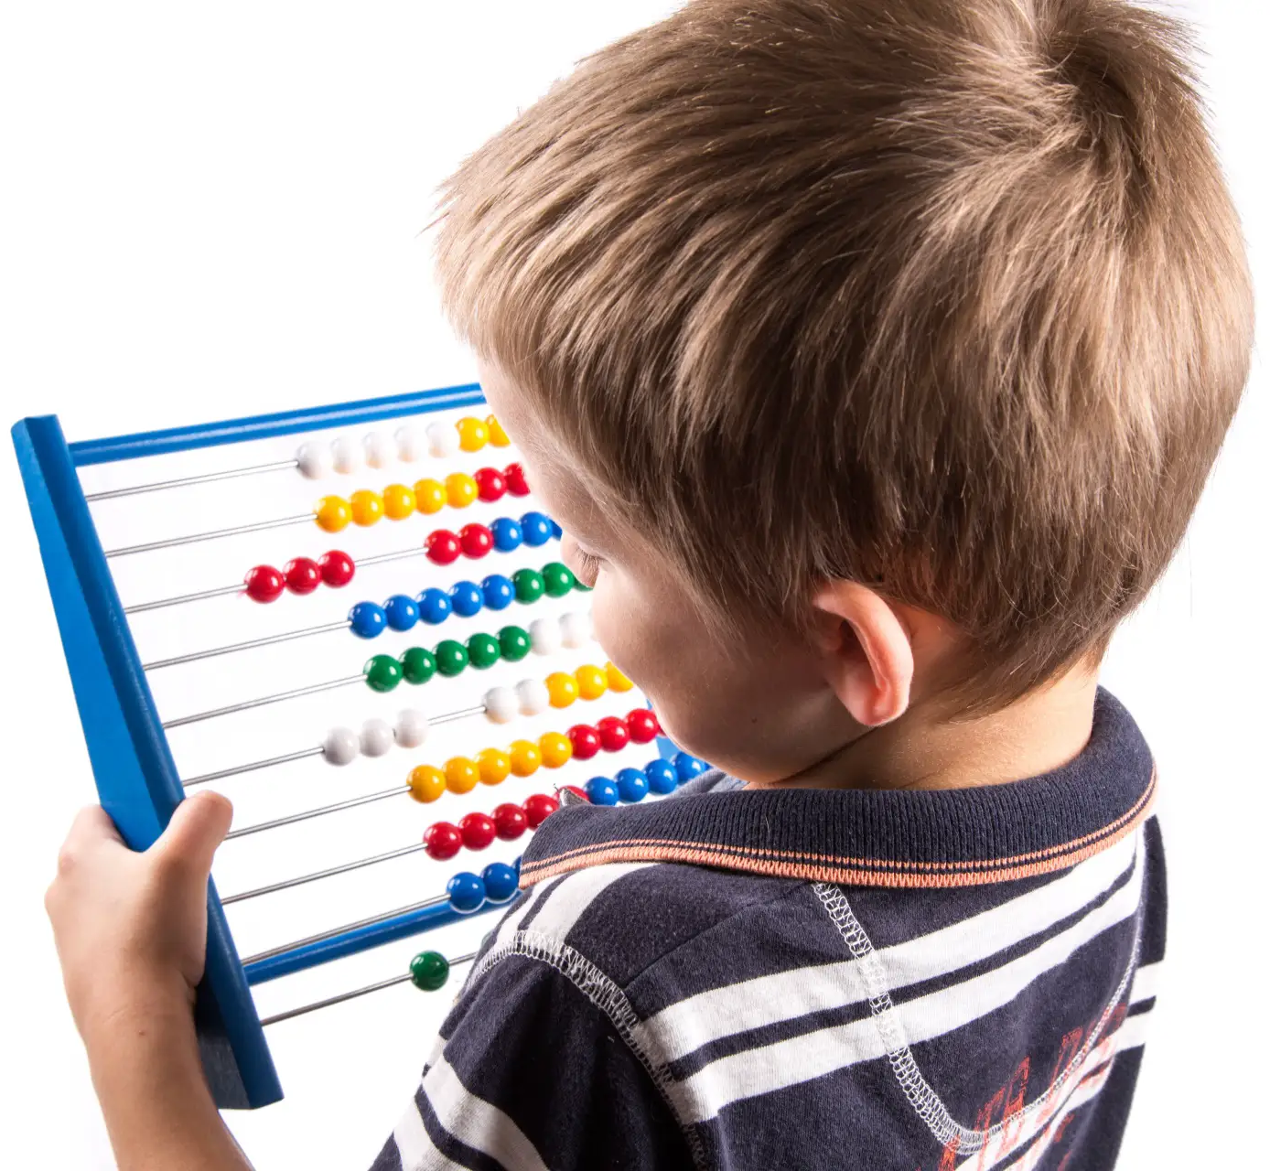
Поэтапное развитие математических навыков:
1-3 года: понятия «один-много», «большой-маленький»;
2-4 года: механический порядковый счёт (1, 2, 3, 4, 5…);
3-5 лет: соотнесение числа с предметом в пределах 5;
5-6 лет: решение простых задач с опорой на наглядный материал;
6-7 лет: решение простых задач без опоры на наглядность,
ориентировка в числовом ряду («назови соседей числа …»,
«посчитай от 3 до 8», «посчитай от 9 до 4»,
задачи по типу: «Сколько ушей у трёх мышей?», «Бабушка связала 6 варежек. Сколько у неё внуков?», «На пороге стоит 4 туфельки. Сколько детей смогут обуться?», «За забором обычно гуляют куры и собаки. Сейчас видно 6 лап. Как ты думаешь, сколько там кур и сколько собак? А если 8 лап?»

Slide 11
ВМЕСТЕ – не значит «вместо»!

Slide 12
Развитие мышления и речи
К школе важно:
- поставить все звуки;
- развить фонетический слух (т.е., ребёнок должен на слух отличать слова «зуб» - «суп», «дочка»-«точка»);
- понимать логико-грамматические конструкции по типу: «Вася обижен Колей». Кто из них драчун?;
- разделять слова на слоги;
- выделять звуки в слове («какой первый звук в слове «кот», а какой последний?);
- составлять рассказ по картинке или серии картинок;
- играть в игру «Да и нет не говорить, чёрное и белое не носить».

Slide 13
- понимать смысл сюжетной картинки;
- обобщать информацию. Стол, стул, диван – это мебель. Деревья, домашние животные, овощи, фрукты, транспорт и т.д;
- находить лишнее (апельсин, яблоко, огурец, груша – что здесь лишнее?)
Детям 4-5 лет мы даём материал в виде картинок и просим показать «лишнюю». С 6 лет – учим выполнять задание на слух.
- играть в игру «Назови пять»;
- понимать логико-грамматические конструкции («Миша обрызган Васей». Нужно понять, кто кого обрызгал, кто грязный? );
- подбирать аналогии (У человека волосы, а у медведя - что? У человека - нос, а у птицы?);
- сравнивать («ручка» и «кисточка», «ласточку и вертолет»);
- выявлять часть и целое (кошка и хвост, где хвост - это часть. Дом - стена, стрелка - компас, лист – дерево).
- понимать причину и ее следствие. Например, авария - травма, укол - боль, мороз – гололед.

Slide 14
Понимать последовательность дней недели, времен года (Какой день после вторника? А какой день перед воскресеньем? А какой день между средой и пятницей?
Проверьте, как ребёнок ориентируется в пространстве, в схеме тела и на листе бумаги:
- Встань так, чтобы окно было справа.
- Дотронься правой рукой до левого уха.
- Покажи на листе бумаги правый верхний угол.
-Положи ручку под тетрадь.
Развивать память (учить стихи).

Slide 15
К 6-7 годам можно выделить следующие предвестники школьной неуспеваемости:
- не любит рисовать, раскрашивать;
- не может запомнить дни недели;
- не слушает долго сказки;
- имеет нарушения речи;
- не повторяет ритм;
- путает понятия «лево-право»;
- не может научиться кататься на велосипеде;
- не может выполнить просьбу, состоящую из нескольких частей;
- в шумных местах плохо реагирует на обращение;
- плохо запоминает стихи;
- не умеет завязывать шнурки;
- полевое поведение;
- отказ от деятельности (негативизм);
- некритичность, безразличие.

Slide 16
Общая осведомлённость
Перед тем, как отдать ребёнка в школу, поспрашивайте у него:
- Знает ли ребёнок фамилию, имя, отчество?
- Называет ли свой адрес?
- Называет полные имена родителей, их профессии?
- Знает город, страну проживания?
- Знает ли насекомых (птиц, рыб)?
- Может ли классифицировать (птицы: какие перелётные, какие зимующие? Животные: дикие, домашние. Виды транспорта и пр.);
- Знает ли транспорт, цветы, профессии, грибы, деревья, виды спорта и пр.?
- Называет цвета и геометрические фигуры (овал, трапеция, круг, прямоугольник, квадрат)?
- Называет ли детёнышей животных? Может ли назвать места обитания зверей? Знает ли, кто как голос подаёт?

Slide 17
Речевые зоны мозга

Slide 18
Речь – это высшая психическая функция, которая является основным средством выражения мысли. Зона Брока (моторная функция – воспроизведение речи) и зона Вернике (сенсорная функция – понимание речи
1. Зона Брока
Эта зона управляет мышцами лица, языка, глотки, челюстей. Эта моторная речевая зона находится в левом полушарии (область второй и третьей лобной извилины). Отвечает за формирование двигательных речевых программ.
При её поражении или недоразвитии человек может издавать только нечленораздельные звуки, а связать их в слова без коррекционной помощи не в состоянии.
2. Зона Вернике
Зона сенсорной речи в коре головного мозга левого полушария, верхняя височная извилина. Отвечает за понимание речи. Именно здесь формируются связи между звуками речи, а также связи между словом и соотносимым с ним предметом.
3. Ещё выделяют дополнительную речевую область - зона передней центральной извилины (область двигательных проекций всего тела) и задней центральной извилины (область чувствительных проекций всего тела). Именно поэтому все педагоги дают задания на ориентацию по сторонам собственного тела.

Slide 20
Норма речевого развития
Если ребенок не говорит в 2 года, значит у него есть определенная проблема, которую надо найти, чтобы помочь ему компенсироваться.
Речь – это зона Брока (моторная функция – воспроизведение речи) и зона Вернике (сенсорная функция – понимание речи), они в норме активизируются до 2 лет, если у ребенка в 2 года нет фразовой речи – значит у него дисфункция речевых зон мозга или более серьезная причина задержки развития, поэтому бездействие и неправильная реабилитация приводят к последствиям, которые после 6 лет уже невозможно компенсировать.
Пластичность мозга наиболее активна именно до 6-7 лет, если ребенка привели в 2-2,5, то шанс того что он выйдет в норму очень высокий, а если привели в 4-5 лет – то уже осталось год-два и за это время можно только улучшить его состояние, а не максимально восстановить, реабилитировать, как при раннем обращении.

Slide 21
Какие обследования необходимо пройти если ребенок не говорит в 2 года?
необходимо начать с осмотра невролога, сурдолога (потому что иногда причина задержки речевого развития это нарушение слуха), психиатра.
Пройти все назначенные функциональные исследования – МРТ, ЭЭГ, УЗДГ, КСВП.
Пройти обследование у логопеда, дефектолога, нейропсихолога, которое покажет состояние интеллекта, особенности восприятия, высших психических функций у ребенка и поможет разработать реабилитационную программу, основанную на индивидуальных задачах именно вашего ребенка.

Slide 22
Правила, которые помогут ребенку в преодолении речевых нарушений и полноценном становлении его речи
Правильная, грамотная и выразительная речь взрослых.
При общении с детьми раннего возраста проговаривание действий, называние предметов (накапливание пассивного словаря).
Создание ситуаций, когда ребенок в раннем возрасте должен выразить свое желание словесно.
Четкое проговаривание неправильно сказанных ребенком слов, акцентирование его внимания на правильном образце.
Создание благоприятной речевой среды, организация игр, провоцирующих речевую активность детей.
Создание благоприятного климата в семье, располагающего к общению всех членов семьи.
Организация свободного времени ребенка с помощью различных кружков, секций, общения со сверстниками.
Своевременное обращение за консультацией к специалисту, при отклонениях в развитии речи ребенка.

Slide 23
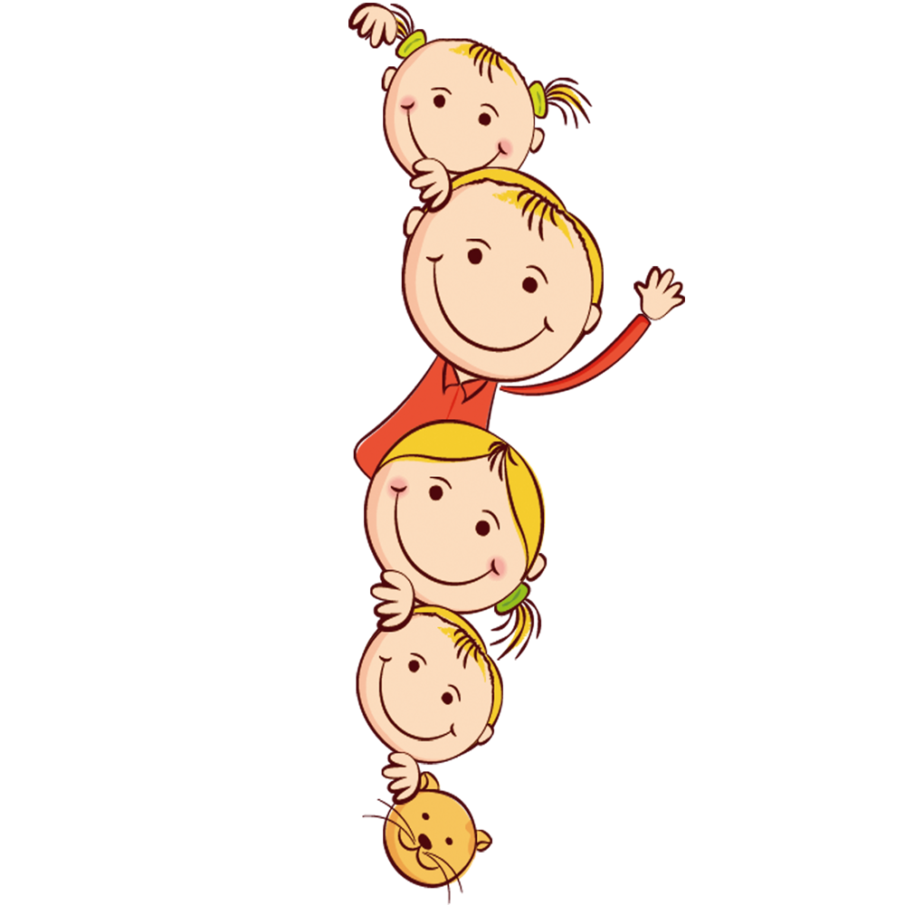
Нейропсихологическая коррекция
Это исправление, изменение, приведение в норму процессов и функций, связанных с работой головного мозга:
Восприятие
Внимание
Пространственная ориентировка
Эмоциональное реагирование
Речь
Память
моторика

Slide 24
Проблемы, на которые родителю нужно обратить внимание
Проблемы с памятью
Снижение работоспособности
Дислексия
Нарушения речи
Нарушение моторики, сна, питания, координации
Гиперактивность или заторможенность
Отсутсвие контакта с родителями, слабое выражение эмоций
Импульсивность, слабый самоконтроль

Slide 25
Три причины трудностей ребенка в процессе обучения
Недостаточность регуляции уровня активности мозга
Недостаточная сформированность процессов восприятия и переработки информации из внешнего мира
Недостаточная сформированность произвольной регуляции деятельности

Slide 26
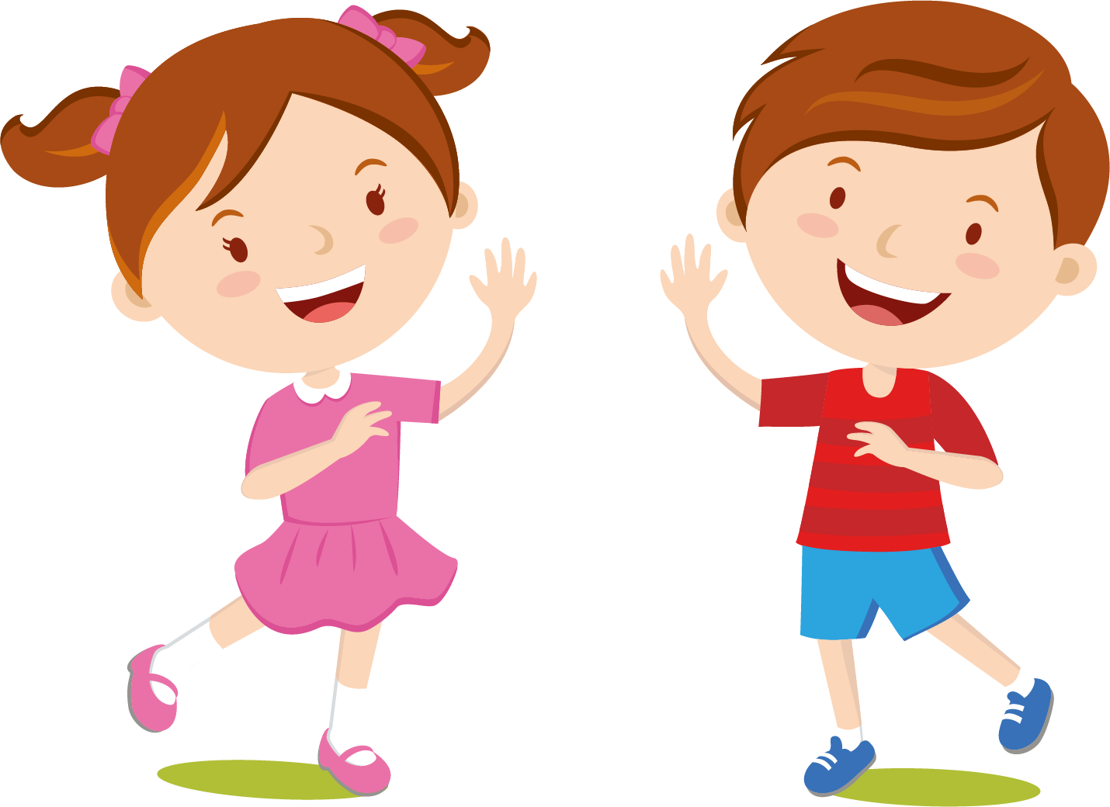
Рекомендации родителям при недостаточности регуляции уровня активности мозга у ребенка
Соблюдение оптимального режима чередования нагрузок и отдыха
Массаж, если нет противопоказаний
Регулярные развивающие и оздоровительные мероприятия
Наблюдения специалистов

Slide 27
Рекомендации родителям при недостаточной сформированности процессов восприятия и переработки информации
Развитие зрительного восприятия
Развитие слухового восприятия
Развитие тактильного восприятия
Развитие мелкой моторики
Развитие пространственных представлений

Slide 28
Рекомендации родителям при недостаточной сформированности произвольной регуляции деятельности
Игры с правилами
Игры на развитие кинетической основы действий

Slide 29
Нейропсихологическая коррекция
Развивает мозолистое тело
Повышает стрессоустойчивость
Синхронизирует работу двух полушарий
Улучшает мыслительную деятельность
Укрепляет память
Повышает внимание

Slide 30
Группы нейропсихологических упражнений
Дыхательные упражнения
Глазодвигательные упражнения
Упражнения на развитие познавательных навыков
Двигательные упражнения и растяжки
Артикуляционные упражнения
Мозговая гимнастика
Когнитивные тренинги

Slide 31
Не стесняйтесь задавать вопросы
Не торопите детей
Не переутомляйте и перевозбуждайте ребенка
Соблюдайте режим дня
Предъявляйте только четкие инструкции
Замечайте каждое достижение вашего ребенка
Любите ребенка.

Slide 32
СПАСИБО
ЗА ВНИМАНИЕ!

